Slide 1

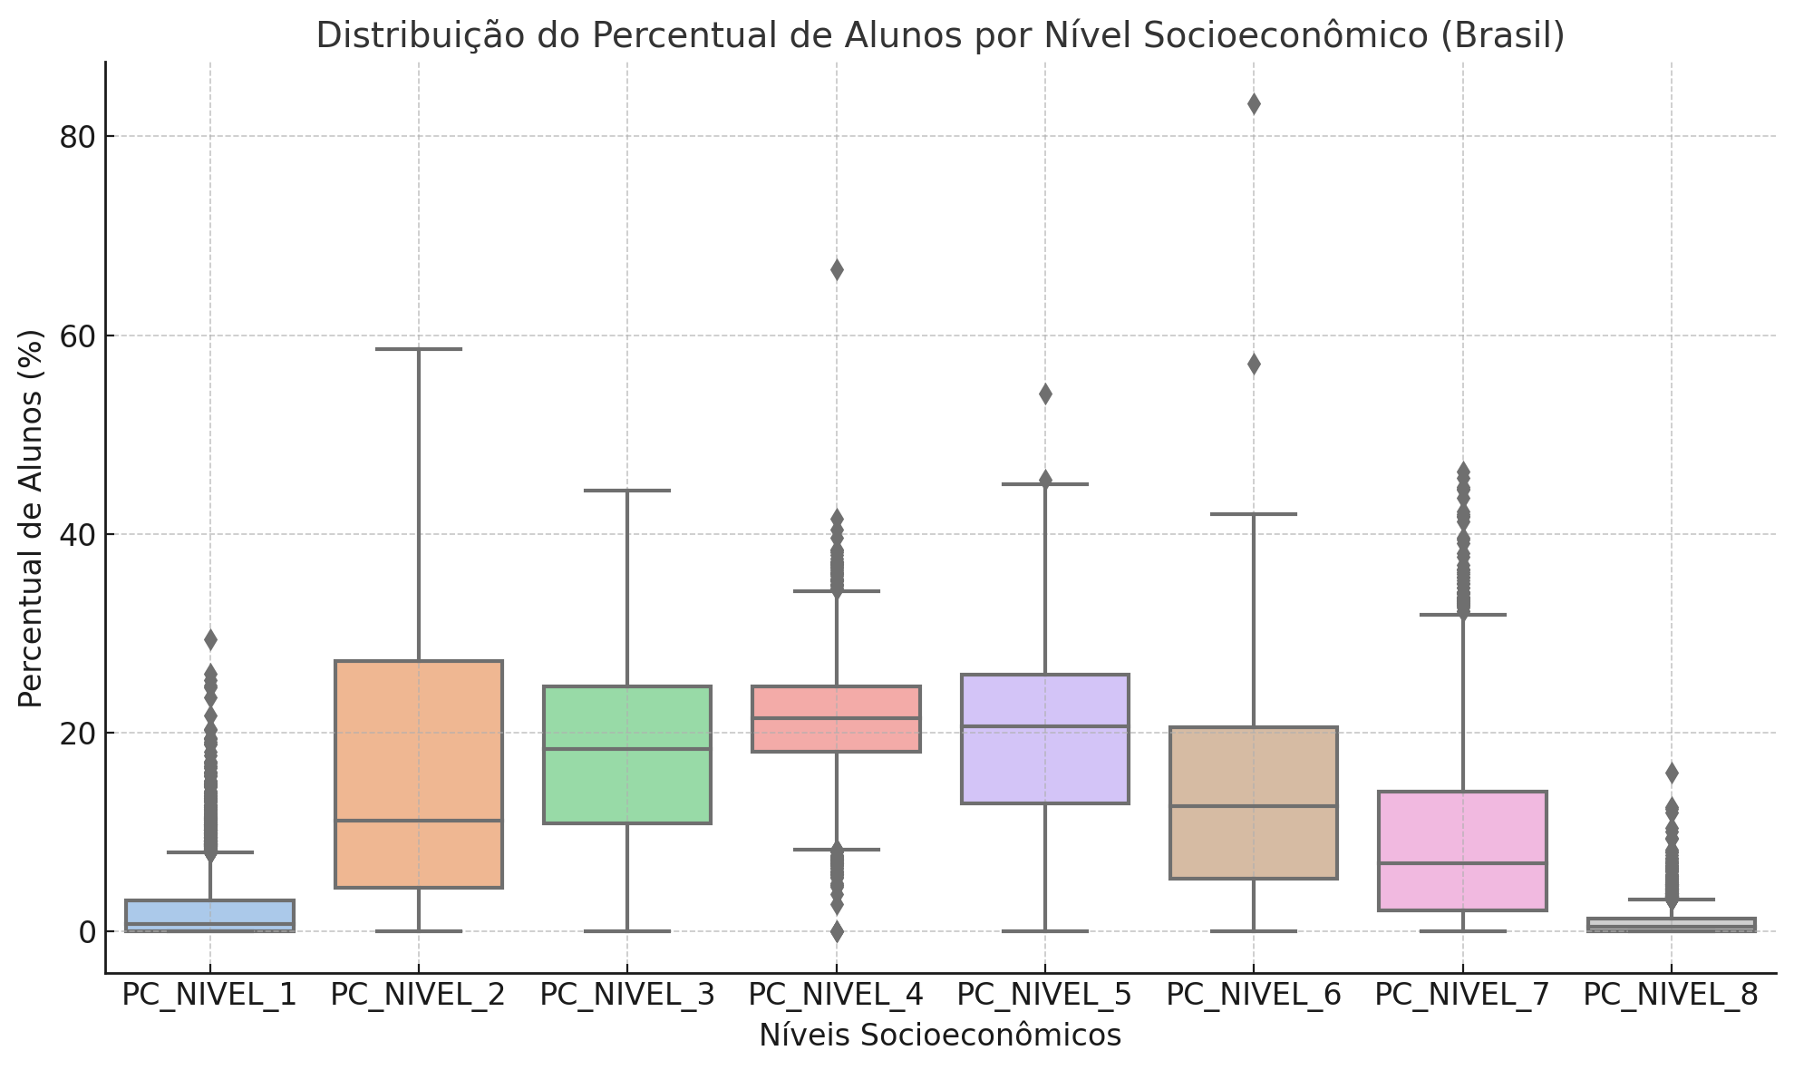
BRASIL. Instituto Nacional de Estudos e Pesquisas Educacionais Anísio Teixeira (INEP). Nível Socioeconômico (INSE) 2021 – Base de Dados. Disponível em: https://www.gov.br/inep.
HAIR, J. F. et al. Análise Multivariada de Dados. 7. ed. Porto Alegre: Bookman, 2019.
UNESCO. Relatório de Monitoramento da Educação Global – 2020. Paris: UNESCO, 2020.
FACTOEXTRA. fviz_pca_ind – Visualização da PCA. Disponível em: https://rpkgs.datanovia.com/factoextra.
R CORE TEAM. R: A Language and Environment for Statistical Computing. Vienna: R Foundation, 2023.
Análise multivariada dos indicadores socioeconômicos dos estudantes no Brasil
Matheus Maximowitz Prause,
Gabriel Vinicius Gomes de Jesus Orientadora: Prof.ª Alessandra dos Santos
INTRODUÇÃO
A educação no Brasil está intrinsecamente ligada às condições socioeconômicas dos estudantes. O Índice de Nível Socioeconômico (INSE), disponibilizado pelo INEP, fornece uma estimativa da realidade de estudantes em todo o território nacional. O presente estudo utiliza técnicas estatísticas multivariadas para explorar padrões socioeconômicos dos estudantes, com o objetivo de compreender melhor como esses fatores se distribuem entre os municípios brasileiros e, em especial, do Paraná.
METODOLOGIA
Este estudo baseou-se em dados do INEP referentes ao Índice de Nível Socioeconômico (INSE) de 2021, disponíveis para todos os municípios brasileiros. Foram considerados apenas os dados das redes com consolidação total (categoria "Todos") e de localização urbana. A análise exploratória utilizou estatísticas descritivas, como médias e desvios padrão, além da construção de um gráfico boxplot com os percentuais de estudantes nos níveis de 1 a 8.
Adicionalmente, empregaram-se técnicas de Análise Multivariada, como a Análise de Componentes Principais (PCA) e o agrupamento hierárquico (Ward com distância euclidiana), aplicados exclusivamente aos municípios do Paraná. O objetivo foi identificar padrões de similaridade entre os perfis socioeconômicos municipais.
RESULTADOS
A Tabela 1 apresenta a média e o desvio padrão dos percentuais de estudantes por nível socioeconômico nos municípios do Paraná. Observa-se que os níveis 4 e 5 concentram a maior parte dos alunos, com médias de 21,24% e 25,65%, respectivamente. Em contrapartida, os extremos (níveis 1 e 8) apresentam percentuais significativamente baixos, o que indica uma menor frequência de alunos em condições socioeconômicas muito baixas ou muito altas.
Tabela 1. Percentuais médios por nível socioeconômico no Paraná.
ANÁLISE DOS RESULTADOS
A Figura 1 mostra a dispersão dos percentuais de estudantes entre os níveis socioeconômicos. Em geral, a mediana não ultrapassa 30%, o que indica forte heterogeneidade entre os municípios. Um caso extremo revela 80% dos alunos concentrados no nível 6. Adicionalmente, uma análise de agrupamento hierárquico (não exibida) aplicada aos municípios do Paraná evidenciou a formação de grupos com perfis similares. Curitiba se destacou como um caso atípico, enquanto Cascavel agrupou-se com municípios de características socioeconômicas próximas.
Figura 1. Distribuição Do Percentual De Alunos Por Nível Socioeconômico (Brasil).
Fonte: Elaborado pelos autores com base nos dados do INEP (2021).
CONSIDERAÇÕES FINAIS
As técnicas estatísticas utilizadas neste estudo mostraram-se eficazes para compreender os padrões socioeconômicos entre estudantes da educação básica no Brasil. A aplicação da Análise de Componentes Principais (PCA) e do agrupamento hierárquico possibilitou identificar agrupamentos de municípios com perfis semelhantes, além de evidenciar desigualdades regionais significativas. Essas informações são fundamentais para subsidiar políticas públicas mais justas e direcionadas, promovendo maior equidade educacional. Compreender a distribuição socioeconômica dos estudantes permite intervenções mais eficazes e estratégicas, contribuindo para um sistema educacional mais inclusivo e equilibrado.
REFERÊNCIAS
HAIR, J. F. et al. Análise Multivariada de Dados. 7. ed. Porto Alegre: Bookman, 2019.
INEP – Instituto Nacional de Estudos e Pesquisas Educacionais Anísio Teixeira. Nível Socioeconômico (INSE) 2021 – Base de Dados. Disponível em: https://www.gov.br/inep/pt-br/acesso-a-informacao/dados-abertos/indicadores-educacionais/nivel-socioeconomico. Acesso em: maio de 2025.
R CORE TEAM. R: A Language and Environment for Statistical Computing. Vienna: R Foundation for Statistical Computing, 2023.
FACTOEXTRA. fviz_pca_ind – Visualização da PCA. Disponível em: https://rpkgs.datanovia.com/factoextra. Acesso em: maio de 2025.
Nível Socioeconômico | Média(%) | Desvio Padrâo(%)
Nível 1 | 0,27 | 0,45
Nível 2 | 5,38 | 3,61
Nível 3 | 11,82 | 4,36
Nível 4 | 21,24 | 3,84
Nível 5 | 25,65 | 4,23
Nível 6 | 20,01 | 4,38
Nível 7 | 14,17 | 4,78
Nível 8 | 1,45 | 0,94
Fonte: Elaborado pelos autores com base nos dados do INEP (2021).

